Slide 1

数学建模讲义
→优化模型

Slide 2
1、线性规划
2、线性整数规划
3、运输问题
4、无约束规划
5、多目标规划
6、非线性规划
7、动态规划
………

Slide 3
1. 线性规划
线性规划建模——引例
线性规划模型
线性规划的图解
线性规划的性质
线性规划重要算法
用MATLAB解线性规划

Slide 4


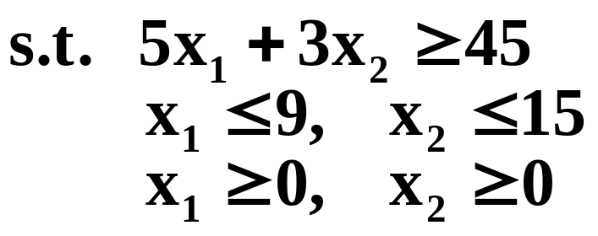
引例1： 某厂每日8小时的产量不低于1800件。为了进行质量控制，计划聘请两种不同水平的检验员。一级检验员的标准为：速度25件/小时，正确率98%，计时工资4元/小时；二级检验员的标准为：速度15小时/件，正确率95%，计时工资3元/小时。检验员每错检一次，工厂要损失2元。为使总检验费用最省，该工厂应聘一级、二级检验员各几名？
解 设需要一级和二级检验员的人数分别为x₁、x₂人, 则应付检验员的工资为：
因检验员可能错检而造成的损失为：
故目标函数为：
约束条件为：

Slide 5
引例2 任务分配问题：
求解
某车间有甲、乙两台机床，可用于加工三种工件。假定这两台车床的可用台时数分别为800和900，三种工件的数量分别为400、600和500，且已知用三种不同车床加工单位数量不同工件所需的台时数和加工费用如下表。问怎样分配车床的加工任务，才能既满足加工工件的要求，又使加工费用最低？
车床类 型 | 单位工件所需加工台时数 |  |  | 可用台时数 | 单位工件的加工费用
 | 工件1 | 工件2 | 工件3 |  | 工件1 | 工件2 | 工件3
甲 | 0.4 | 1.1 | 1.0 | 800 | 13 | 9 | 10
乙 | 0.5 | 1.2 | 1.3 | 900 | 11 | 12 | 8
设在甲车床上加工工件1、2、3的数量分别为x₁, x₂, x₃, 在乙车床上加工工件1、2、3的数量分别为x₄, x₅, x₆.

Slide 6
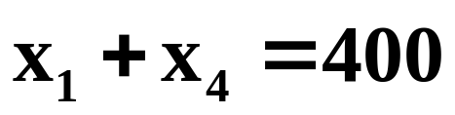
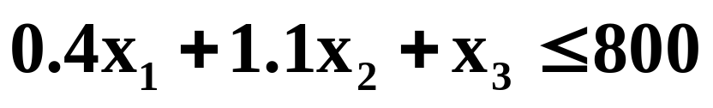
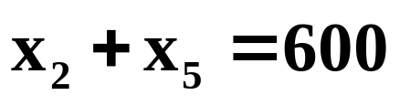
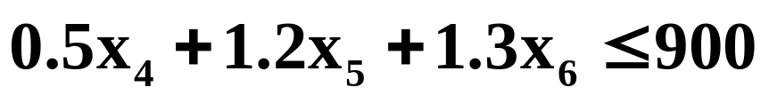
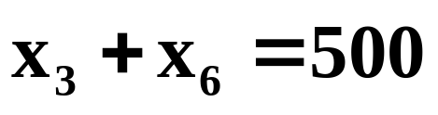
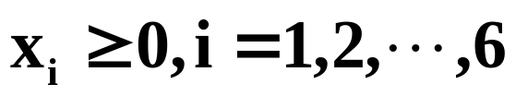
引例2 任务分配问题：
求解
车床类 型 | 单位工件所需加工台时数 |  |  | 可用台时数 | 单位工件的加工费用
 | 工件1 | 工件2 | 工件3 |  | 工件1 | 工件2 | 工件3
甲 | 0.4 | 1.1 | 1.0 | 800 | 13 | 9 | 10
乙 | 0.5 | 1.2 | 1.3 | 900 | 11 | 12 | 8
要求

Slide 7
解 设在甲车床上加工工件1、2、3的数量分别为x₁、x₂、x₃，在乙车床上加工工件1、2、3的数量分别为x₄、x₅、x₆。可建立以下线性规划模型：
线性规划

Slide 8
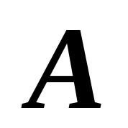
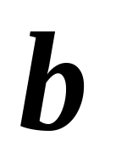
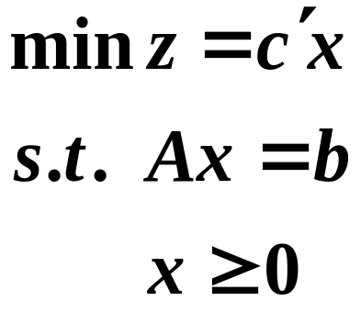
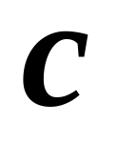
引例3 下料问题：
制造某种机床，需要A, B, C三种轴件其规格如右表所示, 这些轴件都用5.5m长的圆钢下料. 若计划生产100台机床, 怎样下料最省?
类 型 | 规格:长度(m) | 件数/台机床
A | 3.1 | 1
B | 2.1 | 2
C | 1.2 | 4
分析：需要列出可行的下料方式
截法 类 型 | 一根圆钢所截的件数 |  |  |  |  | 轴承需要量
 | 1 | 2 | 3 | 4 | 5
A | 1 | 1 | 0 | 0 | 0 | 100
B | 1 | 0 | 2 | 1 | 0 | 200
C | 0 | 2 | 1 | 2 | 4 | 400
余料 | 0.3 | 0 | 0.1 | 1 | 0.7
设采用1, 2, 3, 4, 5截法的圆钢数量分别为x₁, x₂, x₃, x₄, x₅.
结果：采用1, 2, 3, 4, 5截法的圆钢数量分别为(0, 100, 100, 0, 25)，余料27.5m.

Slide 9
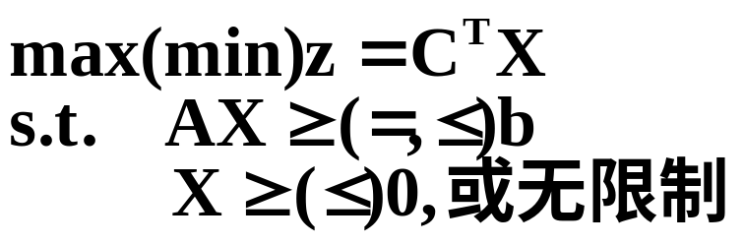
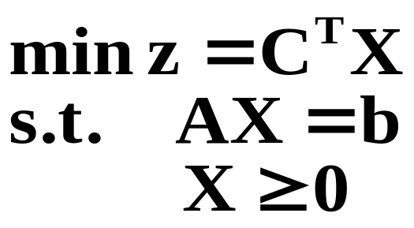
线性规划模型
线性规划模型的结构
目标函数 ：max，min
约束条件：≥, =, ≤
变量符号：≥0, ≤0或无限制
线性规划的标准形式
目标函数：min
约束条件：=
变量符号：≥0

Slide 10
线性规划的图解
max z=x₁+3x₂
s.t. x₁+ x₂≤6
-x₁+2x₂≤8
x₁ ≥0, x₂≥0
x₂
最优解
6
4
可行域
-8
6
x₁
0
目标函数等值线

Slide 11
图解引例1： 某厂每日8小时的产量不低于1800件。为了进行质量控制，计划聘请两种不同水平的检验员。一级检验员的标准为：速度25件/小时，正确率98%，计时工资4元/小时；二级检验员的标准为：速度15小时/件，正确率95%，计时工资3元/小时。检验员每错检一次，工厂要损失2元。为使总检验费用最省，该工厂应聘一级、二级检验员各几名？
解 设需要一级和二级检验员的人数分别为x₁、x₂人, 则应付检验员的工资为：
因检验员可能错检而造成的损失为：
故目标函数为：
约束条件为：

Slide 12
线性规划的性质
线性规划的可行域是凸集；
线性规划可能有解、无解或无界；
线性规划的最优解在极点(顶点)上；
凸集
凸集
不是凸集
极点
D是凸集←→对任意D中的元素x、y和任意的数0≤a≤1，元素ax＋(1－a)y也在D中。

Slide 13
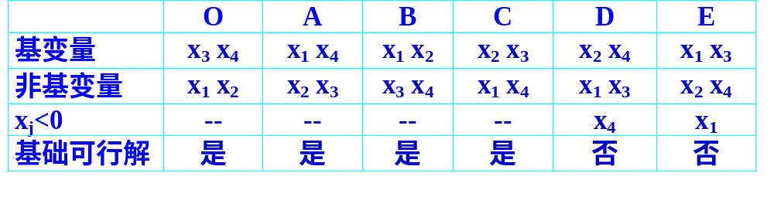
基础解、基础可行解
max z=x₁+3x₂ D
s.t. x₁+ x₂+x₃ =6 B
-x₁+2x₂ +x₄ =8 x₄=0 C x₃=0
x₁, x₂,x₃,x₄≥0 x₁=0
E O x₂=0 A

Slide 14
线性规划的重要算法
单纯形算法——基本思路：从可行域的某个顶点开始，转换到另一个更好的顶点，最终达到目标函数最优的顶点。(1947年美国人G.B.Dantzig提出; 是近100年来最成功的10个算法之一)
单纯形算法示例
椭球算法
Karmarkar方法
内点法(<n³)

Slide 15
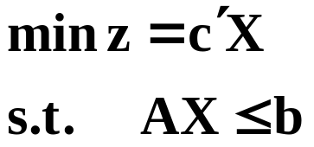



用MATLAB解线性规划
——优化工具箱中linprog
1、模型：
命令：x=linprog(c, A, b)
2、模型：min z=c’X
命令：x=linprog(c, A, b, Aeq, beq)
注意：若没有不等式： 存在，则令A=[ ]，b=[ ].

Slide 16
3、模型：min z=cX
VLB≤X≤VUB
命令：[1] x=linprog(c, A, b, Aeq, beq,VLB, VUB)
[2] x=linprog(c, A, b, Aeq, beq, VLB, VUB, X₀ )
注意：[1] 若没有等式约束: , 则令Aeq=[ ], beq=[ ].
[2]其中X₀表示初始点
4、命令：[x,fval]=linprog(…)
返回最优解ｘ及ｘ处的目标函数值fval.
5、命令：[x,fval, flag]=linprog(…)
返回最优解ｘ及ｘ处的目标函数值fval以及有无解标志；

Slide 17
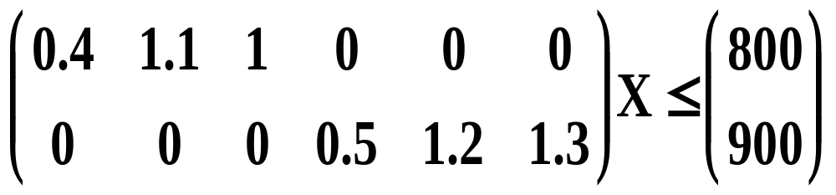
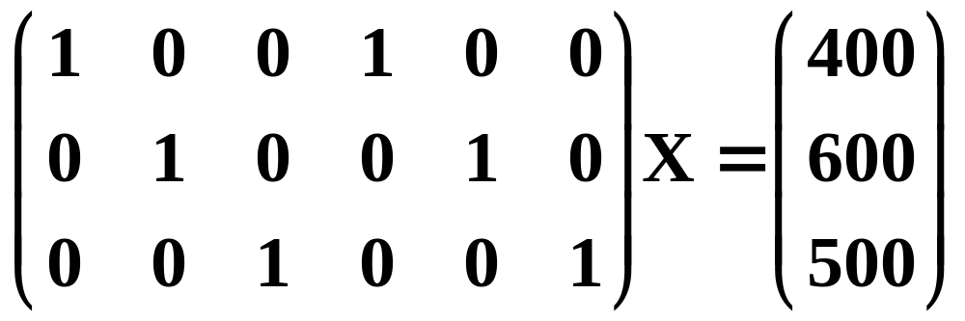
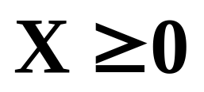
例3 引例2的解答
问题
改写为：
，
S.t.

Slide 18
执行结果:
x =[ 0.0000
600.0000
0.0000
400.0000
0.0000
500.0000]
fval = 1.3800e+004
甲——600个工件2.
乙——400个工件1, 500个工件3.
最小加工费13800.
编写M文件xxgh3.m如下:
f = [13 9 10 11 12 8];
A = [0.4 1.1 1 0 0 0
0 0 0 0.5 1.2 1.3];
b = [800; 900];
Aeq=[1 0 0 1 0 0
0 1 0 0 1 0
0 0 1 0 0 1];
beq=[400;600;500];
vlb = zeros(6,1);
vub=[];
[x,fval] = linprog(f,A,b,Aeq,beq,vlb,vub)

Slide 19
例：一家保姆服务公司专门向雇主提供保姆服务。根据估计，下一年的需求是：春季6000人天，夏季7500人天，秋季5500人天，冬季9000人天。公司新聘保姆必须经过5天培训才能上岗。每个保姆每季度工作(新聘保姆包括培训)65天。保姆从该公司而不是从顾主那里得到报酬，每人每月工资800元。春季开始时公司拥有120名保姆，在每个季度结束后，将有15%的保姆自动离职。
(1) 如果公司不允许解雇保姆，请你为公司制定下一年的招聘计划。那些季度需求的增加不影响招聘计划？可以增加多少？
(2) 如果公司在每个季度结束后允许解雇保姆，请为公司制定下一年的招聘计划。

Slide 20
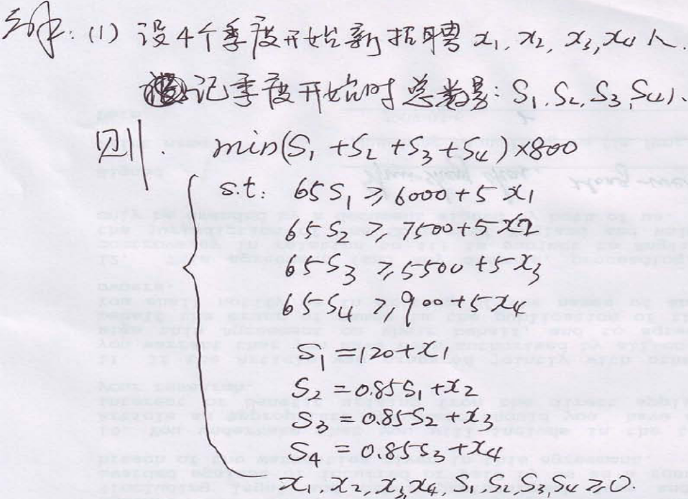

Slide 21
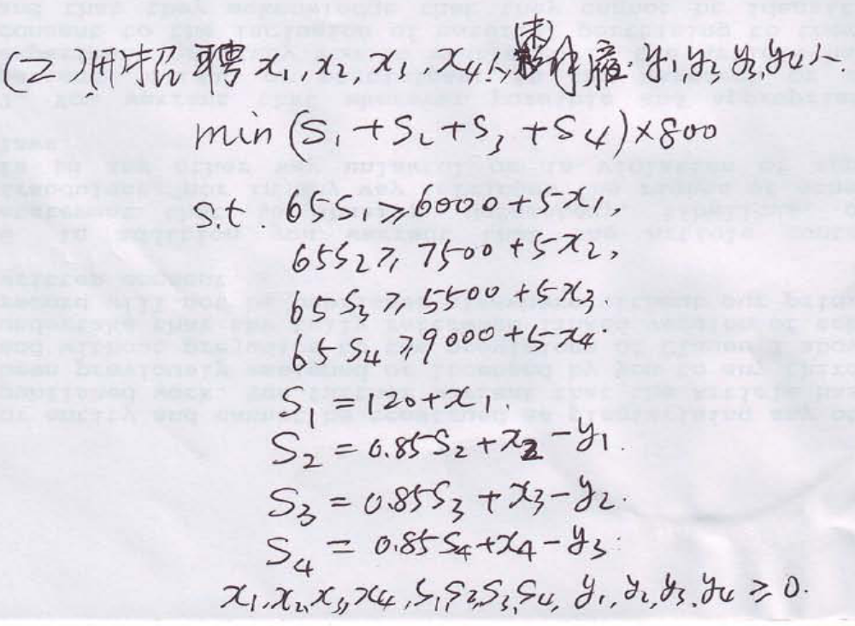

Slide 22
作业题目
某厂生产甲乙两种口味的饮料, 每百箱甲饮料需用原料6千克,工人10名, 可获利10万元; 每百箱乙饮料需用原料5千克, 工人20名, 可获利9万元. 今工厂共有原料60千克, 工人150名, 又由于其他条件所限甲饮料产量不超过8百箱. 问如何安排生产计划, 即两种饮料各生产多少使获利最大.
进一步讨论:
1)若投资0.8万元可增加原料1千克, 问应否作这项投资?投资多少合理?
2)若每百箱甲饮料获利可增加1万元, 问应否改变生产计划?并在此基础上讨论1)结果。
用图解法处理！

